Slide 1
高雄市中洲國小107學年度特殊教育教師專業成長社群
成果報告

Slide 2
緣起
*增進新進教師的專業能力
*精進特教班的課程暨教材的編
排設計
*精進學前特教的教學和國小
課程的銜接
*因應十二年國教新課綱及校定
特需課程的需要

Slide 3
目的
一、依學生的特殊需求，布置合宜的
教學現場，設計合適的教學輔具
，提升 教學效能。
二、設計合宜的學前特教和小學部特
教的銜接課程。
三、規劃本校十二年國教新課綱之校
定特需課程，及綜合活動領域教
材教法 精進，進而 提升教學品
質和學生的學習效能。

Slide 4
課程規劃
由教師說明教學現場的現況。
依需求討論出專業成長的主題。
規劃進修時段的安排和教師專
業的需求和能力。
＊專業社群課程內容

Slide 5
特教專業成長內容
社群的運作、規畫、教學現場說明。
結論:
一、適應體育、語文教學、社區適
應教學為專業成長的重點。
二、加強教學環境和輔具的應用。
三、邀請心理師及職能治療師分
享專業能力的精進。(ADHD及生活職能)

Slide 6
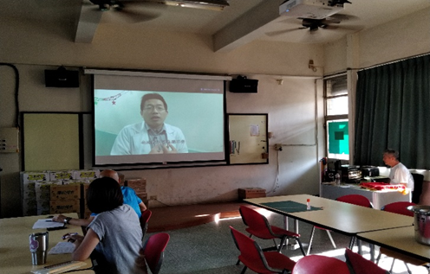
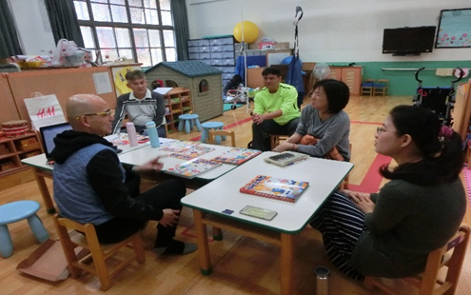
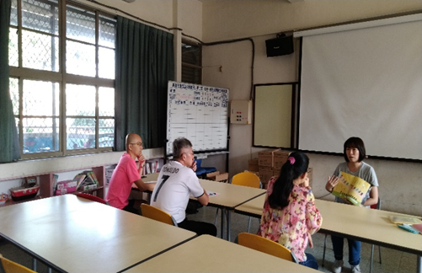
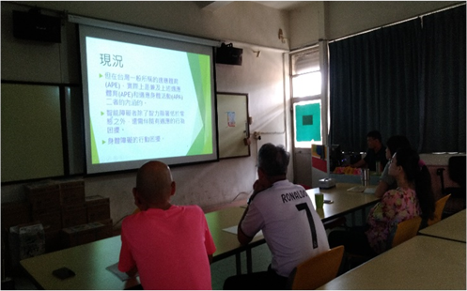
教學經驗暨專業知能分享

Slide 7
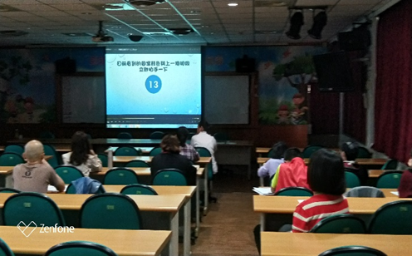
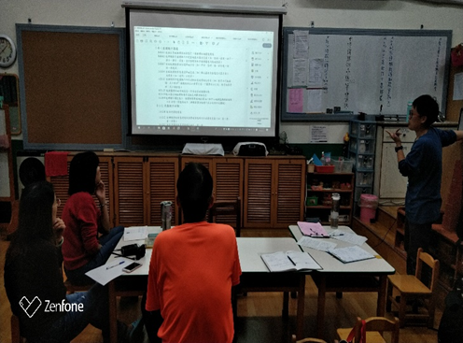
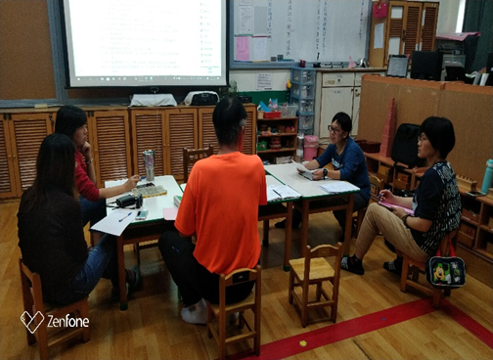
專業知能的成長(外聘講師)

Slide 8
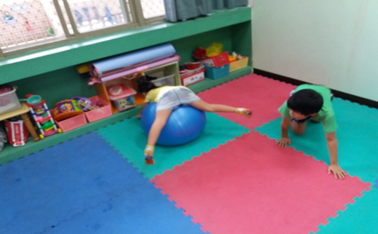
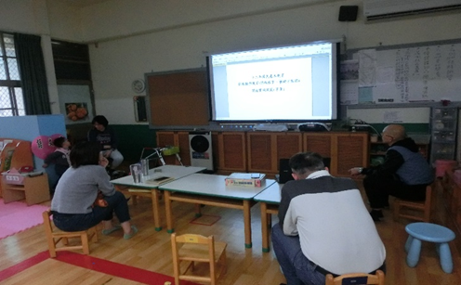
空間規劃、新課綱

Slide 9
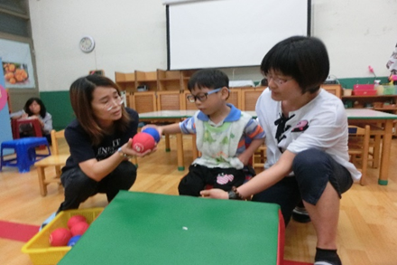
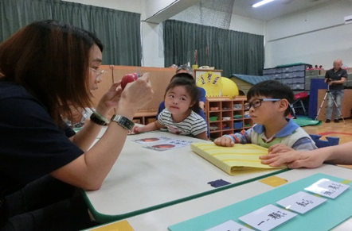
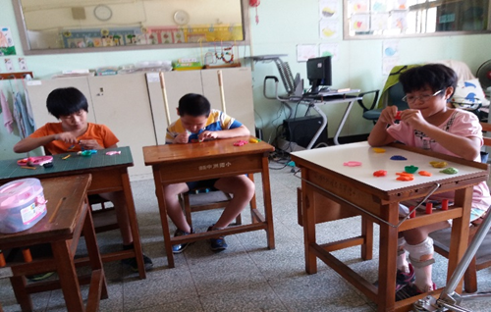
教學精進、空間規劃

Slide 10
效益評估
一、經由專業社群的機會，討論學生的特質，
對學生的了解更多，對剛接手的教師能
在教學認知上有更好的體認。
二、依學生的特殊需求，布置出合宜的教學
現場，設計合適的教學輔具，提升教學效能。
三、經由跨階段的互動，設計出合宜的特教銜接
課程，精進教學效能。
四、藉由分享、討論、合作、省思的過程，精進
教師的教學和課程設計能力。

Slide 11
效益評估
五、建立本校十二年國教新課綱之特殊需
求課程，於特教生學習時能更實用。
六、增進一般教師對兒童注意力不足之認
識與處理，採取有效教學模式，強化
教學能力。
七、聘請職能治療師入校進行專業講座，
增加特教教師對職能治療課程的認識
和增能。
八、促進特教師間的交流、增能，以強化
專業能力。

Slide 12
檢討與改進
一、每位教師的教學態度和教學理念不
同，在進行專業成長時，宜有多元
的面向和討論的空間。
二、專業社群的發展宜長時間的成長，
但礙於學校活動和教師的上課時
段，在研習活動的安排上較不方便。
謝謝聆聽

